Slide 1
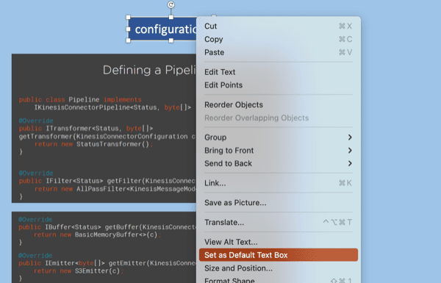
Default Textbox
Hello World

Slide 2
